Slide 1
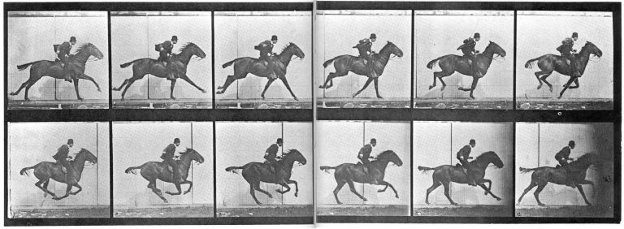
Cinemática Unidimensional da Partícula: movimento em uma dimensão
Cinemática: campo da física que estuda o movimento dos objetos, sem se preocupar com as forças que provocam o movimento.

Slide 2

Cinemática Unidimensional da Partícula: movimento em uma dimensão
Cinemática: campo da física que estuda o movimento dos objetos, sem referência às forças que provocam o movimento.
No espaço tridimensional (3 dimensões) um movimento
Geral é descrito por vetores (posição, velocidade e aceleração), que possuem componentes (projeções) em cada uma das direções independentes (ε₁, ε₂ e ε₃)

Slide 3

Cinemática Unidimensional da Partícula: movimento em uma dimensão
Cinemática: campo da física que estuda o movimento dos objetos, sem se preocupar com as forças que provocam o movimento.
O movimento unidimensional ocorre ao longo de uma única direção. Por exemplo ao longo de ε₁ (em verde).
Nesse caso não precisamos de vetores para descrever o movimento

Slide 4

Cinemática Unidimensional da Partícula: movimento em uma dimensão
Cinemática: campo da física que estuda o movimento dos objetos, sem referência às forças que provocam o movimento.
O movimento unidimensional pode ocorrer ao longo de qualquer direção espacial.

Slide 5
Cinemática Unidimensional da Partícula: movimento em uma dimensão
Posição , deslocamento , distância:
Posições:
Deslocamentos:
Distâncias:

Slide 6
Cinemática Unidimensional da Partícula: movimento em uma dimensão
Posição , deslocamento , distância:
Posições:
Deslocamentos:
Distâncias:

Slide 7
Cinemática Unidimensional da Partícula: movimento em uma dimensão
O movimento de uma partícula (objeto pontual) é descrito pela função r(t), onde a sua posição (r) é uma função bem definida do parâmetro tempo (t).
O movimento unidimensional pode ser representado graficamente, em termos dos eixos r(t) e t
r(m)
3
2
1
0
1
2
3
4
5
6
7
8
9
10
-1
t(s)
-2
-3

Slide 8
Cinemática Unidimensional da Partícula: movimento em uma dimensão
Velocidade média
O movimento também pode ser caracterizado pela taxa de variação da posição,
Δr = r₂(t₂) – r₁(t₁), no intervalo de tempo Δt = t₂-t₁. Nesse caso definimos a velocidade média entre o intervalo de tempo Δt=[t₁,t₂].
r(m)
3
2
1
0
1
2
3
4
5
6
7
8
9
10
-1
t(s)
-2
-3

Slide 9
Cinemática Unidimensional da Partícula: movimento em uma dimensão
Velocidade média
O movimento também pode ser caracterizado pela taxa de variação da posição, Δr = r₂(t₂) – r₁(t₁),
no intervalo de tempo Δt = t₂-t₁. Nesse caso definimos a velocidade média entre o intervalo de tempo Δt=[t₁,t₂].
Do ponto de vista da
matemática
V₁₂ não fornece informação
instantânea sobre o movimento
r(m)
3
2
1
0
1
2
3
4
5
6
7
8
9
10
-1
t(s)
-2
-3

Slide 10
Cinemática Unidimensional da Partícula: movimento em uma dimensão
Velocidade escalar média
Taxa de variação da distância percorrida, no intervalo de tempo Δt = t₂-t₁.
Exemplo: movimento circular.
Uma volta completa no intervalo de tempo T:
Velocidade média
Velocidade escalar média

Slide 11
Cinemática Unidimensional da Partícula: movimento em uma dimensão
aceleração média
Conhecendo-se as velocidades instantâneas, podemos calcular a variação média da velocidade,
Δv = v₂(t₂) – v₁(t₁), no intervalo de tempo Δt = t₂-t₁.
Nesse caso definimos a aceleração média entre o intervalo de tempo Δt=[t₁,t₂].

Slide 12


Cinemática Unidimensional da Partícula: movimento em uma dimensão
Movimento retilíneo com aceleração constante (MUV, movimento uniformemente variado)
Se a partícula tem aceleração constante.
(I)
Para a velocidade média temos duas equações:
(II)
(III)
O deslocamento fica como

Slide 13
Cinemática Unidimensional da Partícula: movimento em uma dimensão
Movimento retilíneo com aceleração constante (MUV, movimento uniformemente variado)
Em resumo, podemos utilizar as seguintes equações para o MUV
Onde v(t₀) = v₀ e r(t₀) = r₀ são denominadas condições iniciais do movimento.
Fórmula de Torricelli

Slide 14

Cinemática Unidimensional da Partícula: movimento em uma dimensão
Exercício: Velocidade Média.
Uma pessoa dirige do RJ a SP metade do tempo a 55 km/h e a outra metade a 90 km/h. Na volta viaja metade da distância a 55 km/h e a outra metade a 90 km/h. Qual é a velocidade escalar média na viagem (a) do RJ a SP, (b) de SP a RJ e (c) na viagem inteira? (d) Qual é a velocidade média na viagem inteira? (e) Trace o gráfico de x em funcção de t para o item (a).
b)
a)

Slide 15

Cinemática Unidimensional da Partícula: movimento em uma dimensão
Exercício: Velocidade Média.
Uma pessoa dirige do RJ a SP metade do tempo a 55 km/h e a outra metade a 90 km/h. Na volta viaja metade da distância a 55 km/h e a outra metade a 90 km/h. Qual é a velocidade escalar média na viagem (a) do RJ a SP, (b) de SP a RJ e (c) na viagem inteira? (d) Qual é a velocidade média na viagem inteira? (e) Trace o gráfico de x em funcção de t para o item (a).
c) o cálculo da velocidade escalar média da
viagem inteira é análogo ao cálculo feito no item (b)
d) a velocidade média da viagem inteira é zero,
pois o viajante retorna ao ponto de partida, ou seja,
o deslocamento final é zero.
e)
Caso a)

Slide 16


Cinemática Unidimensional da Partícula: movimento em uma dimensão
Exercício: Velocidade Média.
Para estabelecer um recorde de velocidade em uma distância d, um carro percorre a distância, primeiro em um sentido (em um tempo t1) e depois no sentido oposto (em um tempo t2). Perguntas: a) Para eliminar o efeito do vento e obter a velocidade Vc que o carro atingiria na ausência de vento, devemos calcular a média aritmética de d/t1 e d/t2 (método 1) ou devemos dividir d pela média aritmética de t1 e t2 (método 2)? b) Qual é a diferença percentual dos dois métodos se existe um vento constante na pista, e a razão entre a velocidade Vv do vento e a velocidade Vc do carro é 0.0240?
Método 1:
Método 2:
Na ida, temos
Na volta, temos
Na média, temos
a) o método 1 é o correto para eliminar o efeito do vento

Slide 17


Cinemática Unidimensional da Partícula: movimento em uma dimensão
Exercício: Velocidade Média.
Para estabelecer um recorde de velocidade em uma distância d, um carro percorre a distância, primeiro em um sentido (em um tempo t1) e depois no sentido oposto (em um tempo t2). Perguntas: a) Para eliminar o efeito do vento e obter a velocidade Vc que o carro atingiria na ausência de vento, devemos calcular a média aritmética de d/t1 e d/t2 (método 1) ou devemos dividir d pela média aritmética de t1 e t2 (método 2)? b) Qual é a diferença percentual dos dois métodos se existe um vento constante na pista, e a razão entre a velocidade Vv do vento e a velocidade Vc do carro é 0.0240?
Para o método 2 temos, levando em conta Vv
b) a diferença percentual entre os dois métodos é

Slide 18
Cinemática Unidimensional da Partícula: movimento em uma dimensão
Movimento instantâneo
Tanto a velocidade média (v₁₂) como a aceleração média (a₁₂) não descrevem o movimento instantâneo
Ambos descrevem a média do movimento no intervalo de tempo Δt=[t₁,t₂].
Para descrever o movimento instantâneo precisamos definir variações instantâneas:
Note que v(t) está associado ao instante t, não ao intervalo finito Δt=[t₁,t₂] como no case de v₁₂
Exatamente o mesmo princípio matemático aplica-se ao cálculo da aceleração instantânea:

Slide 19
Cinemática Unidimensional da Partícula: movimento em uma dimensão
Movimento instantâneo
Para descrever o movimento instantâneo precisamos definir variações instantâneas, utilizando o princípio matemático da diferenciação:
No gráfico r x t temos:
No gráfico, v(t) corresponde
ao ângulo da reta tangente
à curva rxt no ponto calculado
r(m)
3
2
1
0
1
2
3
4
5
6
7
8
9
10
-1
t(s)
-2
-3

Slide 20
Cinemática Unidimensional da Partícula: movimento em uma dimensão
Movimento instantâneo
Para descrever o movimento instantâneo precisamos definir variações instantâneas, utilizando o princípio matemático da diferenciação:
Numericamente (ou seja, para fazer contas) podemos usar diretamente a fórmula abaixo, se temos fotografias do movimento tiradas em intervalos muito curtos, Δt→0.
r(m)
3
2
1
0
1
2
3
4
5
6
7
8
9
10
-1
t(s)
-2
-3

Slide 21
Cinemática Unidimensional da Partícula: movimento em uma dimensão
Noções de derivada
Considere uma função analítica f(x).
Definimos a taxa de variação de f(x) em relação à variável independente x como g(x)
Para simplificar a notação escrevemos:
Onde é o operador matemático que calcula a derivada na função f(x).
Note que e f(x) tem existência própria, o primeiro é um operador matemático e o segundo uma função qualquer.

Slide 22



Cinemática Unidimensional da Partícula: movimento em uma dimensão
Noções de derivada
Sendo assim definimos:
Velocidade instantânea
Aceleração instantânea
A aceleração é dada pela primeira derivada da velocidade, ou pela segunda derivada da posição.
Em termos das dimensões físicas, temos e , que combinados com a
dimensão de [r]=L resultam nas dimensões de [v]=L/T e [a]=L/T².

Slide 23
Cinemática Unidimensional da Partícula: movimento em uma dimensão
Noções de derivada
Diferenciação de algumas funções simples, as quais usaremos nesse curso
Polinômios f(x) = x^{n}, com n = constante (positiva ou negativa)
Exemplos:
Utilizando a relação acima, podemos mostrar que a derivada de uma constante é zero:

Slide 24


Derivada de Polinômios:

Slide 25
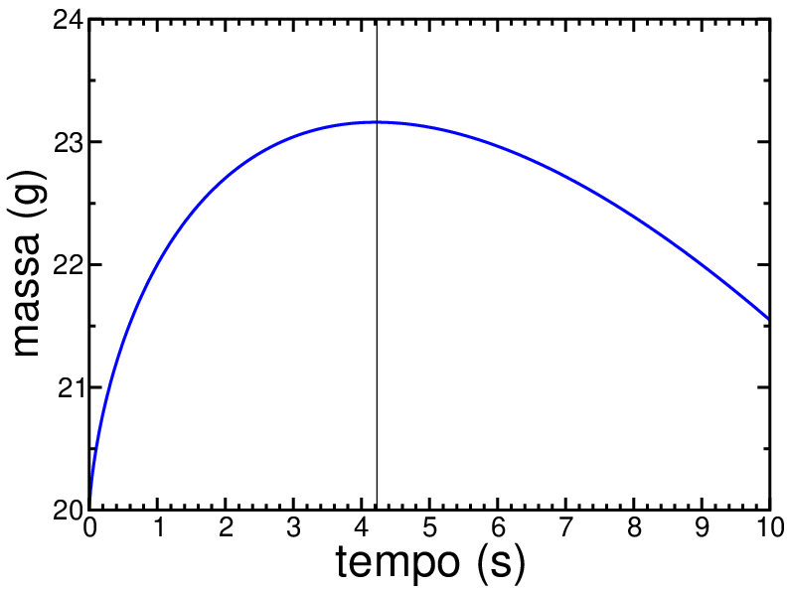
Exemplo de Cálculo Diferencial em Problemas de Otimização
Exemplo: Despeja-se água em um recipicente que apresenta um vazamento. A massa m de água no recipiente em função do tempo t é dada por m = 5,00t^{0.8 –} 3,00t + 20, para t>0, em que a massa está em gramas e o tempo em segundos. (a) Em que instante a massa de água é máxima? (b) Qual é o valor da massa nesse instante? (c) Qual a taxa de variação de massa no tempo?
Resposta:
Pelo método gráfico:

Slide 26
Exemplo de Cálculo Diferencial em Problemas de Otimização
Exemplo: Despeja-se água em um recipicente que apresenta um vazamento. A massa m de água no recipiente em função do tempo t é dada por m = 5,00t^{0.8 –} 3,00t + 20, para t>0, em que a massa está em gramas e o tempo em segundos. (a) Em que instante a massa de água é máxima? (b) Qual é o valor da massa nesse instante? (c) Qual a taxa de variação de massa no tempo?
Resposta:
Pelo cálculo diferencial:
A taxa de variação de massa no tempo é dada pela derivada temporal de m(t),
No instante em que a massa de água é máxima devemos ter

Slide 27


Exemplo de Cálculo Diferencial em Problemas de Otimização
Exemplo: Despeja-se água em um recipicente que apresenta um vazamento. A massa m de água no recipiente em função do tempo t é dada por m = 5,00t^{0.8 –} 3,00t + 20, para t>0, em que a massa está em gramas e o tempo em segundos. (a) Em que instante a massa de água é máxima? (b) Qual é o valor da massa nesse instante? (c) Qual a taxa de variação de massa no tempo?
Resposta:
Resolvendo está equação para t:

Slide 28
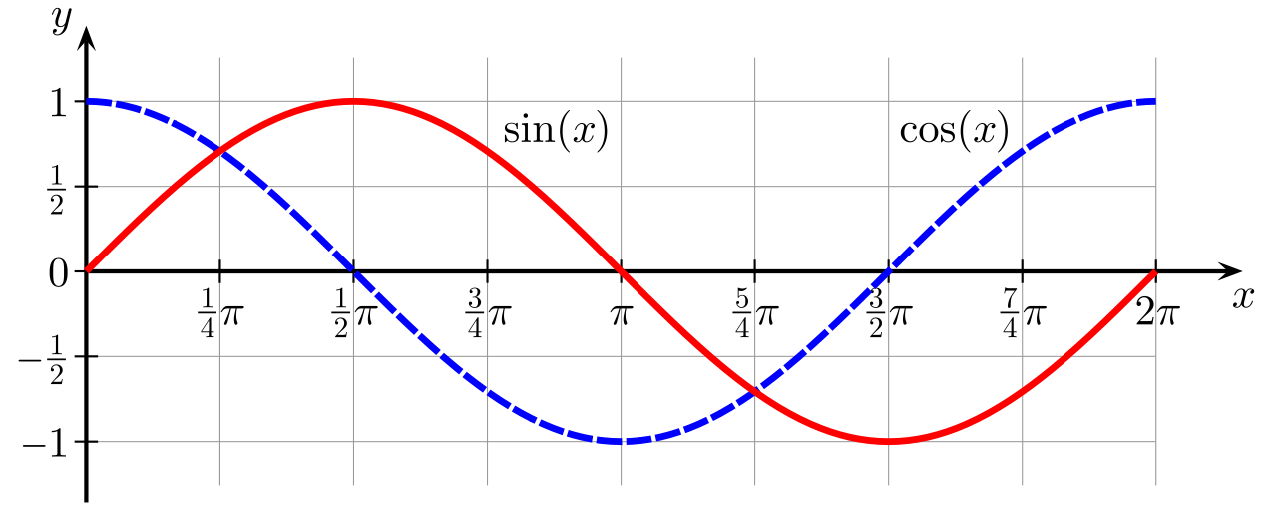
Cinemática Unidimensional da Partícula: movimento em uma dimensão
Noções de derivada
Diferenciação de algumas funções simples, as quais usaremos nesse curso
Funções trigonométricas,
Derivadas das funcões seno e cosseno:

Slide 29
Cinemática Unidimensional da Partícula: movimento em uma dimensão
Noções de derivada
O operador derivada é linear, portanto tem as seguintes propriedades:
Seja α uma constante e f(x) uma função da variável x
(I)
Sejam duas funções f(x) e g(x) da variável x
(II)
De (I) e (II) temos

Slide 30

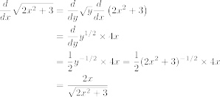
Cinemática Unidimensional da Partícula: movimento em uma dimensão
Noções de derivada
Regra da cadeia. Se f(y) é uma função da função y=g(x), ou seja f(y)=f( g(x) )
Exemplo 1:

Slide 31

Cinemática Unidimensional da Partícula: movimento em uma dimensão
Noções de derivada
Regra da cadeia. Se f(y) é uma função da função y=g(x), ou seja f(x)=f( g(x) )
Exemplo 2:

Slide 32
Cinemática Unidimensional da Partícula: movimento em uma dimensão
Movimento retilíneo com aceleração constante (MUV, movimento uniformemente variado)
Utilizando o cálculo diferencial para obter as equações do MUV.
onde v(t₀) = v₀ e r(t₀) = r₀ são constantes iniciais do movimento.
Aplicando as regras para derivadas de polinônios, obtemos:

Slide 33
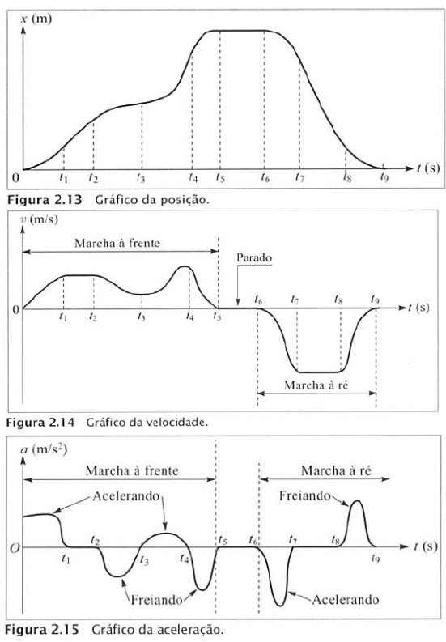
Cinemática Unidimensional da Partícula
Movimento retilíneo arbitrário.
Curso de Física Básica: Mecânica; Capt. 2
H. Moysés Nessenzveig, Ed. Blucher, 5º Ed.

Slide 34
Cinemática Unidimensional da Partícula: movimento em uma dimensão
Exemplo: Movimento retilíneo arbitrário.
A posição de uma partícula que se move ao longo do eixo x é dada por x(t) = Ct² – Bt³, em que x está em metros e t em segundos. Perguntas: a) quais as unidades das constantes B e C; b) determine as expressões para velocidade e aceleração da partícula como função do tempo; c) Suponha que os valores numéricos de C e B sejam 3,0 e 2,0, respectivamente, e determine a posição, velocidade e aceleração da partícula em t=4,0s.
a)
[C] = L/T², portanto C é uma aceleração.
[B] = L/T³, portanto B corresponde à variação temporal da aceleração.
b)
c)

Slide 35





Cinemática Unidimensional da Partícula: movimento em uma dimensão
Movimento em queda livre (movimento com aceleração vertical constante).
A Terra exerce uma força de atração em todos os corpos
Essa força de atração foi calculada por Newton e se deve à interação gravitacional
A força de atração da Terra sobre um corpo de massa m_{c} (próximo a sua superfície) é:
F_{g} está orientada para o centro da Terra.
G é a constante gravitacional que vale no SI:
M_{T} é a massa da Terra:
R_{T} é o raio da Terra:
Aceleração gravitacional resultante é para qualquer corpo
na superfície da Terra.

Slide 36
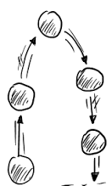
Cinemática Unidimensional da Partícula: movimento em uma dimensão
Movimento em queda livre (movimento com aceleração vertical constante).
As equações de movimento para o movimento vertical são:

Slide 37
Cinemática Unidimensional da Partícula: movimento em uma dimensão
Movimento em queda livre (movimento com aceleração vertical constante).
Exemplo: Um balão de ar quente está subindo, com uma velocidade de 12 m/s, e se encontra 80 m
acima do solo quando um tripulante deixa cair um pacote (supor que g = 10 m/s²). Perguntas:
a) Quanto tempo o pacote leva para atingir o solo?
b) Com que velocidade o pacote atinge o solo?
a)
Ficamos apenas com a raiz positiva (tempo após o pacote cair do balão)
b)

